Slide 1
Plan 9 Matemáticas
2°A y 2°B
Profesora Macarena Zavala

Slide 2
Cálculo Mental

Slide 3
Combinaciones de 10
9 + 1
1 + 9
8 + 2
2 + 8
7 + 3
3 + 7

Slide 4
Uso de completar 10

Slide 5
Uso de completar 10

Slide 6
Uso de completar 10

Slide 7
Actividad: escribe las combinaciones que dan 10.
5 + 5

Slide 8
El doble

Slide 9
El doble

Slide 10
El doble

Slide 11
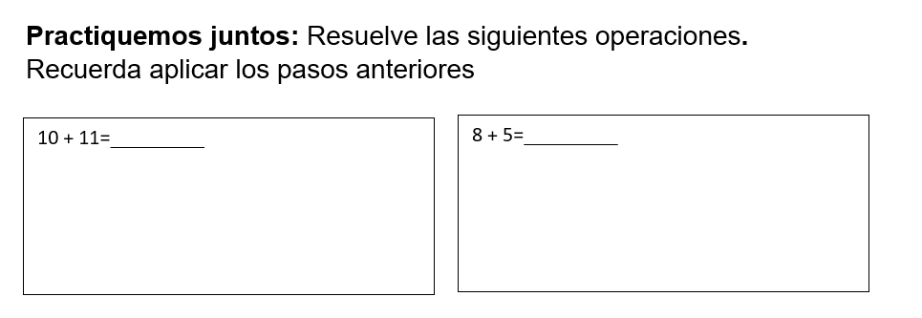
Actividad:

Slide 12
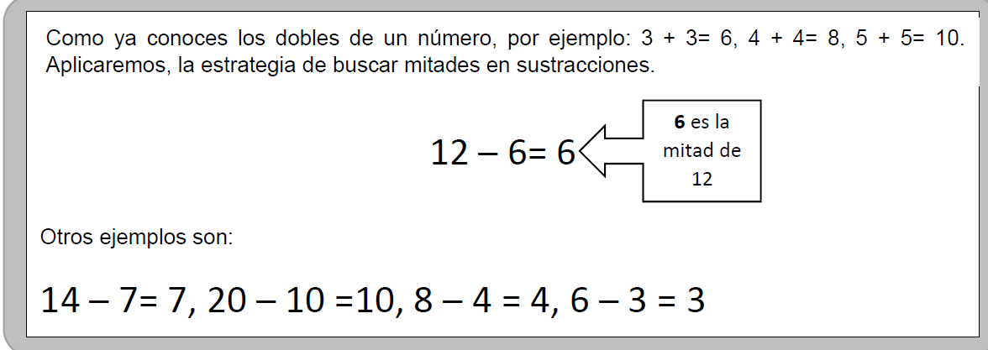
Usar mitades

Slide 13
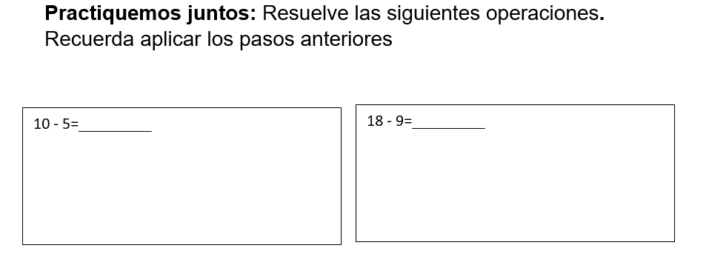
Actividad:

